Slide 1
GESTÃO DE PESSOAS E DESENVOLVIMENTO DE EQUIPES
Prof. Me Luciano Santana Pereira

Slide 2
UNIDADE 03 LIDERANÇA E MOTIVAÇÃO TÓPICO 2 TIPOS DE LIDERANÇA
AGENDA

Slide 3

PLANO DE AULA
Teoria dos traços.
Teorias comportamentais.
Teorias contingenciais.
Teorias da liderança carismática.
O processo de influência do líder carismático.
A teoria da liderança transformacional.

Slide 4
INTRODUÇÃO
Teoria dos traços.
Teorias comportamentais.
Teorias contingenciais.
Teoria da liderança carismática.
Teoria da liderança transformacional.

Slide 5
TEORIA DOS TRAÇOS
Descrição dos traços sociais, físicos, intelectuais ou de personalidade de grandes líderes.
Habilidades cognitivas | Traços e características de personalidade
Competência técnica e profissional. Solucionar problemas. Criatividade. | Autoconfiança. Confiabilidade. Inteligência emocional

Slide 6
TEORIAS COMPORTAMENTAIS
Liderança orientada para tarefas
Liderança orientada para pessoas

Slide 7
TEORIAS COMPORTAMENTAIS
LÍDERES SÃO ORIENTADOS PARA TAREFAS QUANDO... | LÍDERES SÃO ORIENTADOS PARA PESSOAS QUANDO...
Delegam trabalho e esclarecem as responsabilidades. Estabelecem metas e prazos. Avaliam e fornecem opiniões sobre a qualidade do trabalho. Estabelecem procedimentos de trabalho bem definidos. Planejam as futuras atividades de trabalho. | Demonstram interesse nos outros como pessoas. Ouvem os funcionários. Tornam o local de trabalho mais agradável. Elogiam os funcionários pelo seu trabalho. Consideram as necessidades dos funcionários.

Slide 8
TEORIAS CONTINGENCIAIS
Teoria da Contingência de Fiedler
O líder deve adequar sua estratégia conforme as contingências da situação.
Variáveis:
Relações entre líder e membros.
Estrutura da tarefa.
Poder da posição do líder.

Slide 9
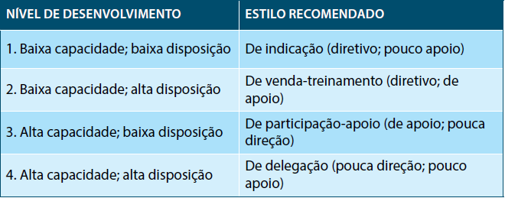
TEORIAS CONTINGENCIAIS
Teoria Situacional de Hersey e Blanchard

Slide 10
TEORIAS CONTINGENCIAIS
Teoria caminho-meta de liderança
Tipo de Liderança | Atitudes e Resultados
Liderança diretiva | Esclarece os comportamentos, os objetivos de desempenho e o caminho para alcançá-los.
Liderança apoiadora | Proporciona apoio psicológico aos subordinados, é amigável, acessível, trata os funcionários com igual respeito e demonstra preocupação com suas necessidades e bem-estar.
Liderança participativa | Incentivam e facilitam o envolvimento dos subordinados nas decisões que vão além das suas atividades usuais. O líder solicita opiniões e sugestões antes de tomar decisões.
Liderança orientada para realizações | Incentiva os funcionários a atingirem seus melhores desempenhos. O líder estabelece objetivos desafiadores e demonstra alto grau de confiança na responsabilidade e desempenhos elevados a serem alcançados pelos funcionários.

Slide 11
TEORIAS DA LIDERANÇA CARISMÁTICA
Visão e articulação.
Risco pessoal.
Sensibilidade às necessidades dos liderados.
Comportamentos não convencionais.

Slide 12
O PROCESSO DE INFLUÊNCIA DO LÍDER CARISMÁTICO
A articulação por parte do líder de uma visão.
A visão e metas a serem alcançadas são formalizadas pelo líder.
A transmissão de valores e exemplos para que os seguidores o imitem.
O exercício de influência sobre as emoções dos seguidores.

Slide 13
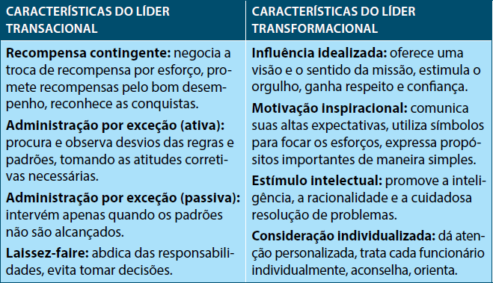
A TEORIA DA LIDERANÇA TRANSFORMACIONAL

Slide 14
GESTÃO DE PESSOAS E DESENVOLVIMENTO DE EQUIPES
Prof. Me Luciano Santana Pereira

